Slide 1
¿Qué nos cuentan las estadísticas sobre la mujer en la ciencia?
Sara Pasadas del Amo (IESA/CSIC)

Slide 2
Nos cuentan que somos pocas…

Slide 3
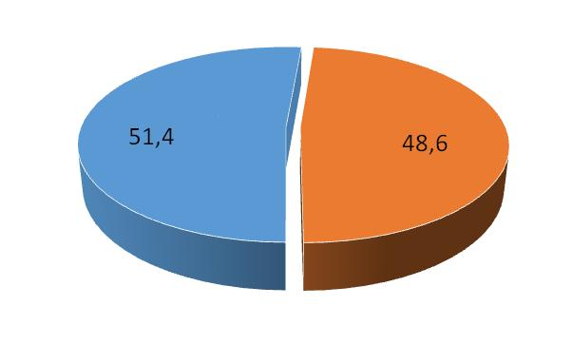
La tubería que gotea
Nacimientos
Fuente: INE. Estadística de nacimientos, 2016

Slide 4
La tubería que gotea
Enseñanza obligatoria
Fuente: MECD. Estadísticas de la Educación. Enseñanzas no universitarias. Alumnado matriculado, 2015-2016

Slide 5
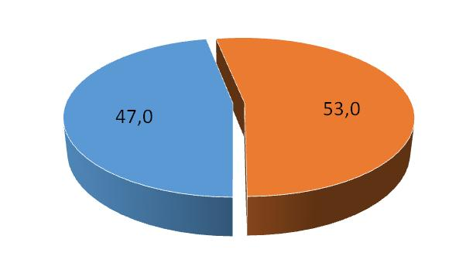
La tubería que gotea
Bachillerato
Fuente: MECD. Estadísticas de la Educación. Enseñanzas no universitarias. Alumnado matriculado, 2015-2016

Slide 6
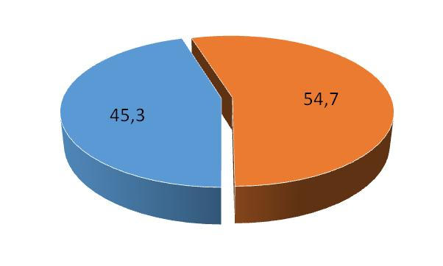
La tubería que gotea
Universidad
Fuente: MECD. Estadísticas de la Educación. Enseñanzas universitarias. Estadística de estudiantes, 2015-2016

Slide 7
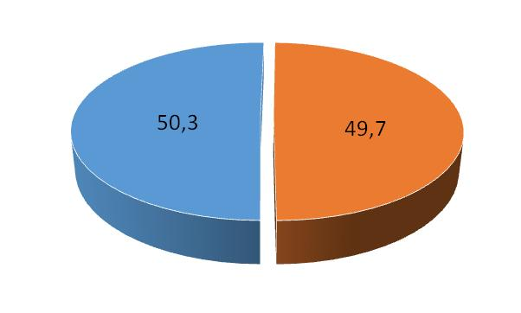
La tubería que gotea
Doctorado
Fuente: MECD. Estadísticas de la Educación. Enseñanzas universitarias. Estadística de estudiantes, 2015-2016

Slide 8
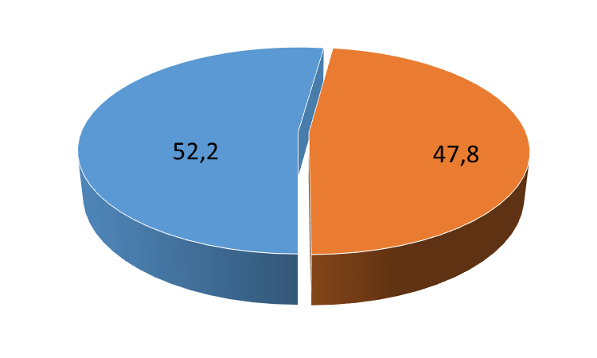
La tubería que gotea
Becas Post-Doc
Fuente: MECD. Estadísticas de la Educación. Recursos económicos. Becas y Ayudas al Estudio. Curso 2015-2016

Slide 9
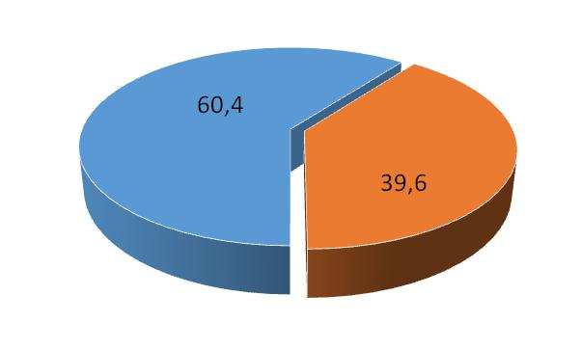
La tubería que gotea
Investigadorxs
Fuente: UNESCO. Estadísticas Women in Science, 2015.

Slide 10
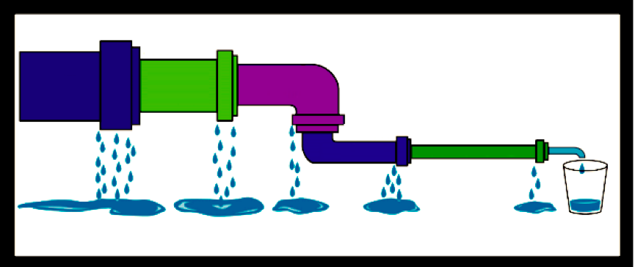
La tubería que gotea
“Leaky pipeline” en España
Bachillerato Grado Máster Doctorado Becas post-doc Investigadoras
53%
55%
54%
48%
40%
50%

Slide 11
…y que progresamos menos que nuestros compañeros en la carrera científica…

Slide 12
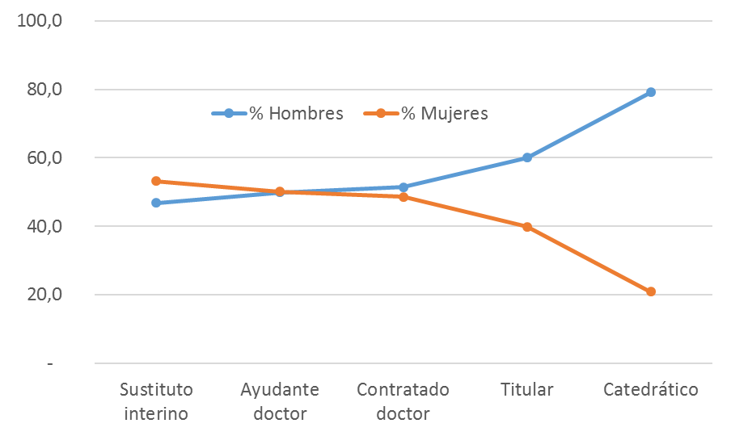
Techo de cristal en la universidad
Fuente: MECD. Estadística de personal de las universidades: Personal Docente e Investigador. Curso 2015-2016

Slide 13
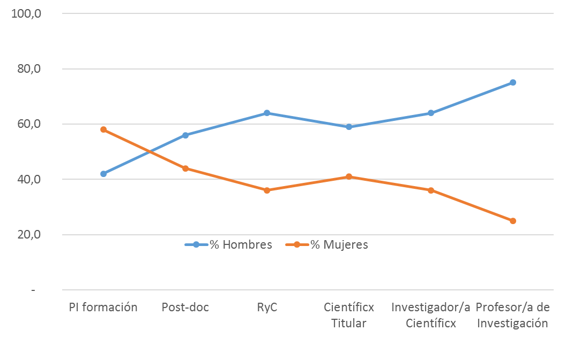
Techo de cristal en el CSIC
Fuente: CSIC. Informe Mujeres Investigadoras 2017

Slide 14
…pero también que hay esperanza

Slide 15
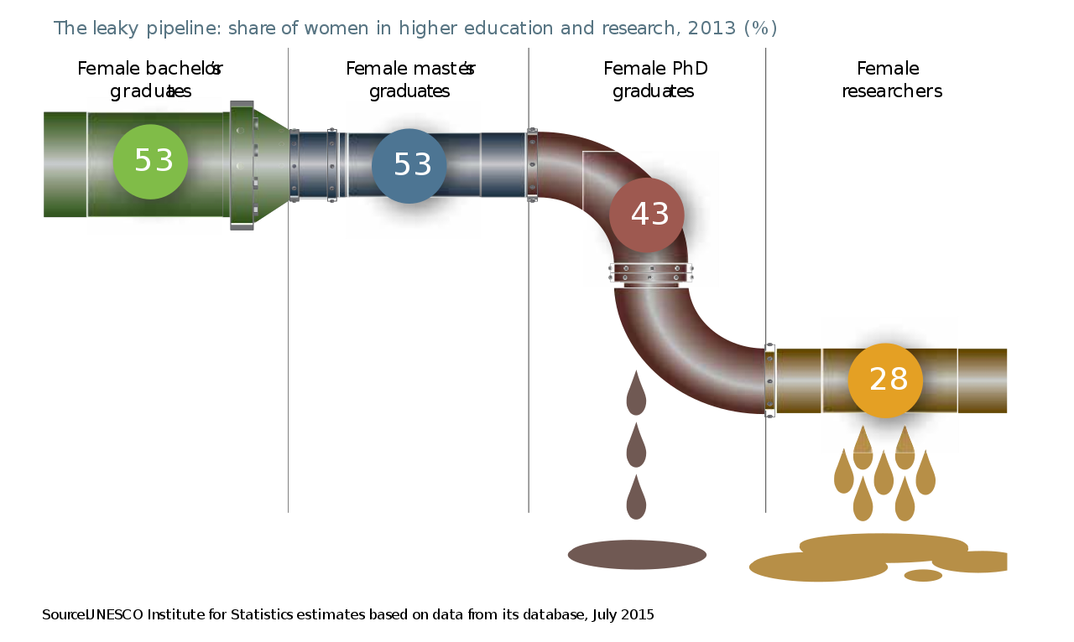
La tubería que gotea en el mundo
53%
55%
54%
50%

Slide 16
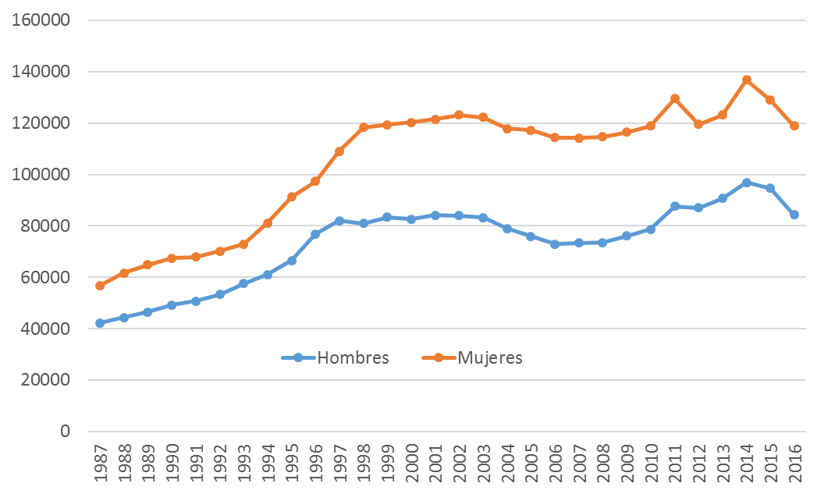
Evolución en el número de egresadxs universitarixs en España
Fuente: MECD. Estad. de la Educación. Enseñanzas universitarias. Series históricas de estudiantes universitarios

Slide 17
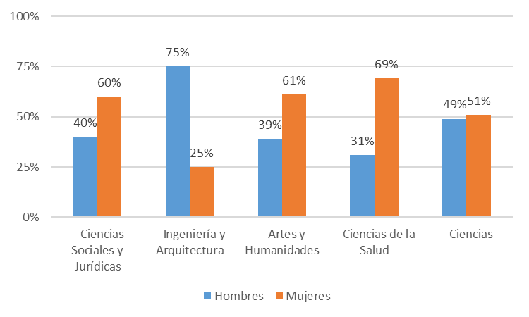
Estudiantes matriculados en Grado, 1º y 2º ciclo por rama de enseñanza
Fuente: MECD. Estadísticas de la Educación. Enseñanzas universitarias. Estadística de estudiantes, 2015-2016

Slide 18
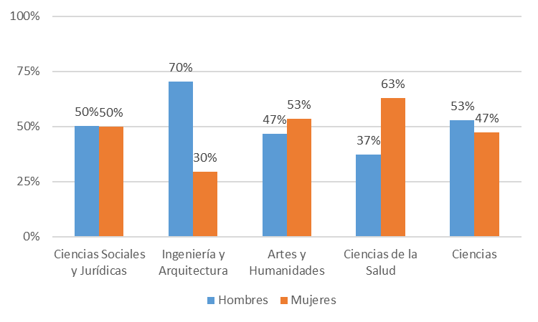
Estudiantes matriculados en doctorado por rama de enseñanza
Fuente: MECD. Estadísticas de la Educación. Enseñanzas universitarias. Estadística de estudiantes, 2015-2016

Slide 19
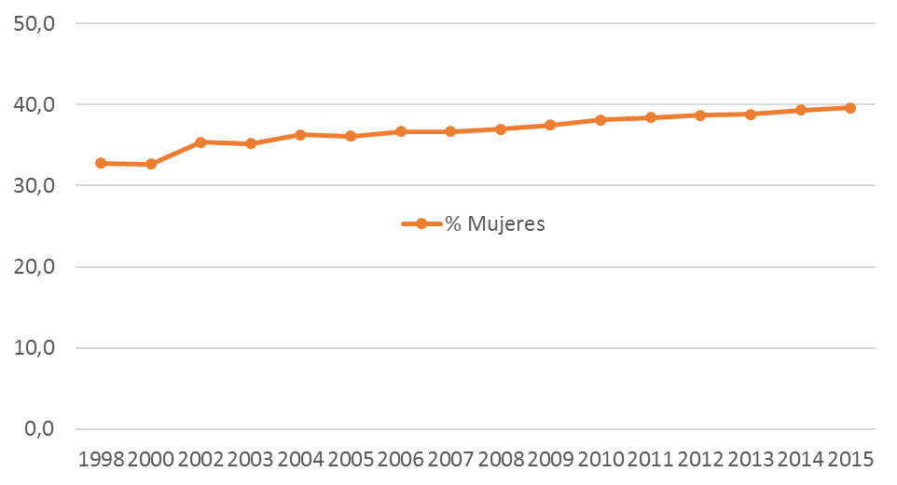
Evolución en el número de investigadoras en España
Fuente: UNESCO. Estadísticas Women in Science, 2015.

Slide 20
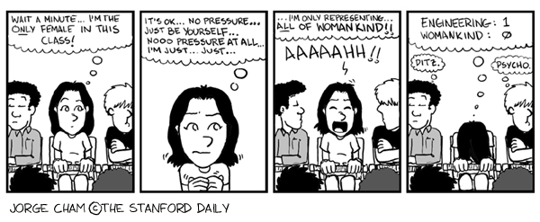

Slide 21
…y que aún podemos ser más y mejores…

Slide 22
Factores explicativos
¿Problema de habilidades? ¿Somos peores?
Preferencias
Hechos
Pocos modelos
Muchos obstáculos
Inestabilidad
Entorno muy competitivo
Sesgos de género (contratación y en la evaluación)
Creencias

Slide 23
“Los chicos no eligen actividades relacionadas con la ciencia en mayor medida que las chicas porque sean mejores. Lo hacen porque creen que son mejores.”
—Shelley Correll, professor
Fuente: AAUW (2010). Why so few? Women in Science, Technology, Engineering, and Mathematics.

Slide 24
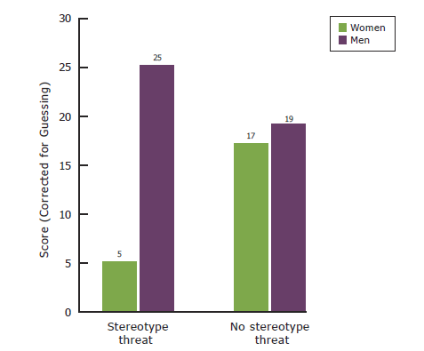
Los estereotipos negativos sobre la habilidad científica de las mujeres afectan negativamente sus resultados en esas áreas
Resultados en una prueba de matemáticas, según exposición al estereotipo y sexo
Fuente: Spencer, S. J., Steele, C. M., & Quinn, D. M., (1999) "Stereotype threat and women's math performance," Journal of Experimental Social Psychology, 35(1), p. 13. Citado en AAUW (2010)

Slide 25
…porque ya lo hicimos antes…

Slide 26
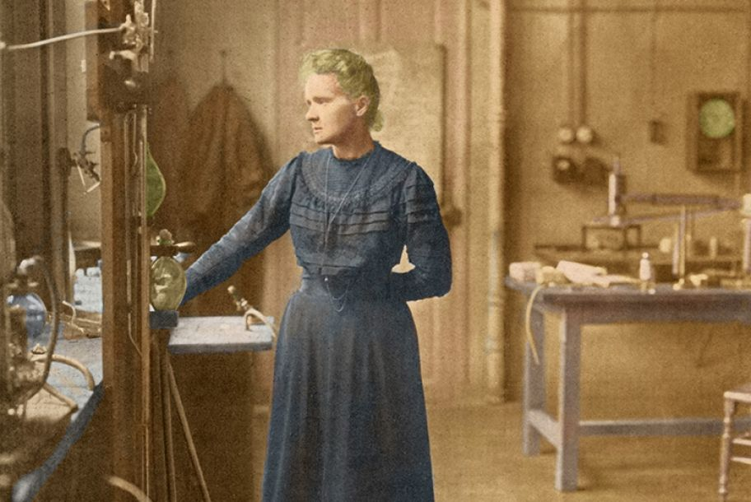
Ellas lo hicieron
Marie Curie
Teoría de la radioactividad

Slide 27
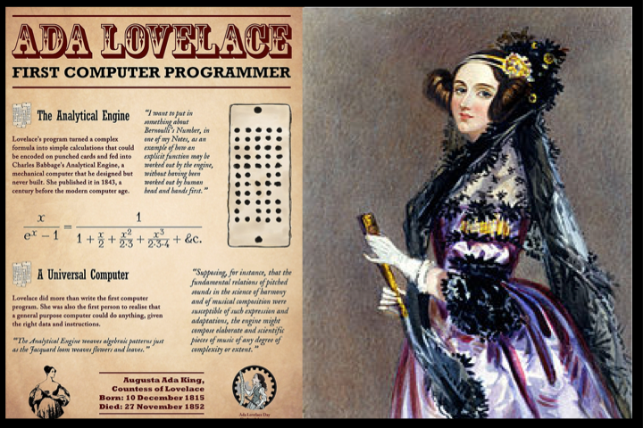
Ellas lo hicieron
Ada Lovelace
La programación informática y el concepto de ordenador

Slide 28
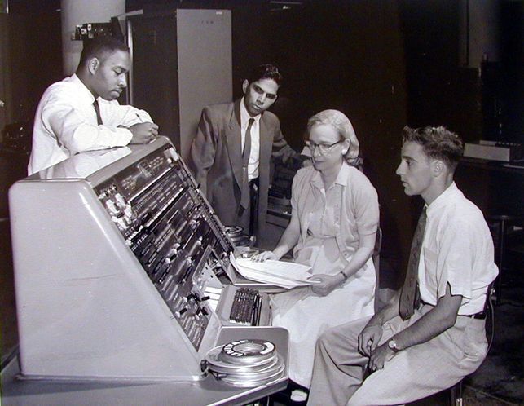
Ellas lo hicieron
Grace Hopper
El primer ordenador – Mark I de Harvard

Slide 29
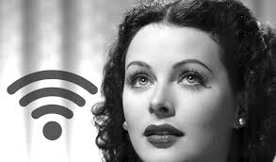
Ellas lo hicieron
Hedi Lamarr
El wifi

Slide 30
…lo seguimos y lo seguiréis haciendo.

Slide 31
¡Muchas gracias!

